Slide 1
SERİK HALK EĞİTİMİ MERKEZİ MÜDÜRLÜĞÜ 2022 YILI ETKİNLİK ATLASI

Slide 3
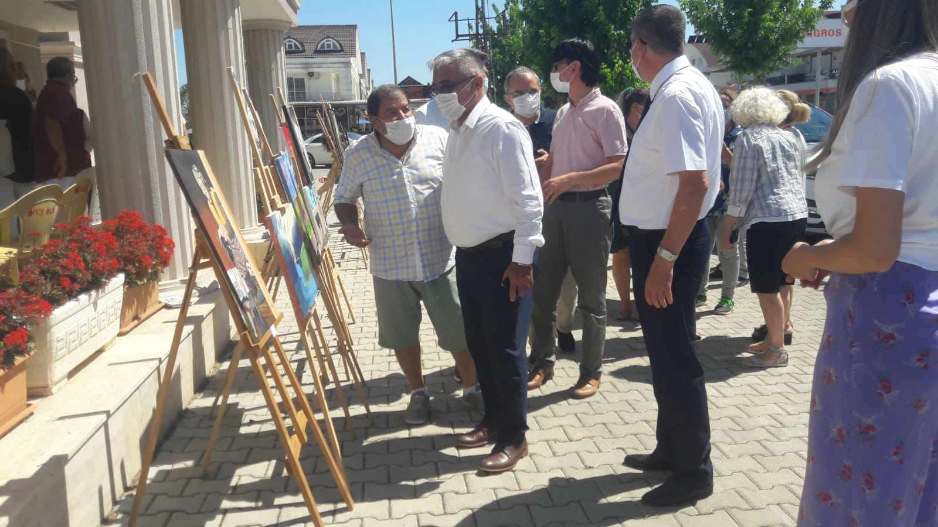
İLÇEMİZ BOĞAZKENT VE BELEK MAHALLAESİNDE DÜZENLENMEKTE OLAN RESİM KURSUMUZUN 2022 YILI HAZİRAN AYININ İLK HAFTASI HAYAT BOYU ÖĞRENME HAFTASI ETKİNLİKLERİ KAPSAMINDA SERGİSİ DÜZENLENECEKTİR.

Slide 5
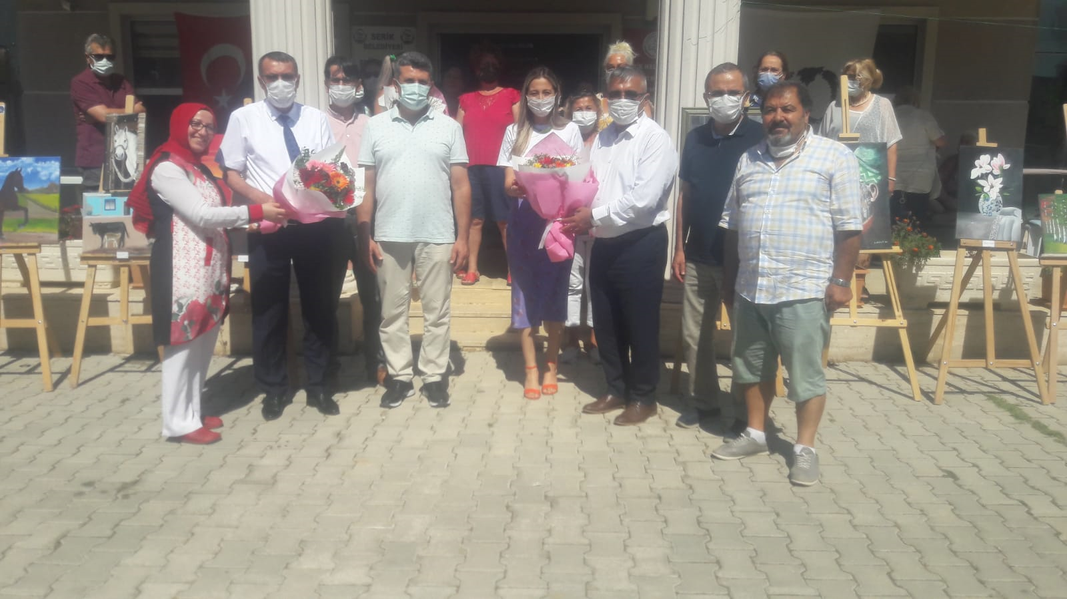

Slide 6
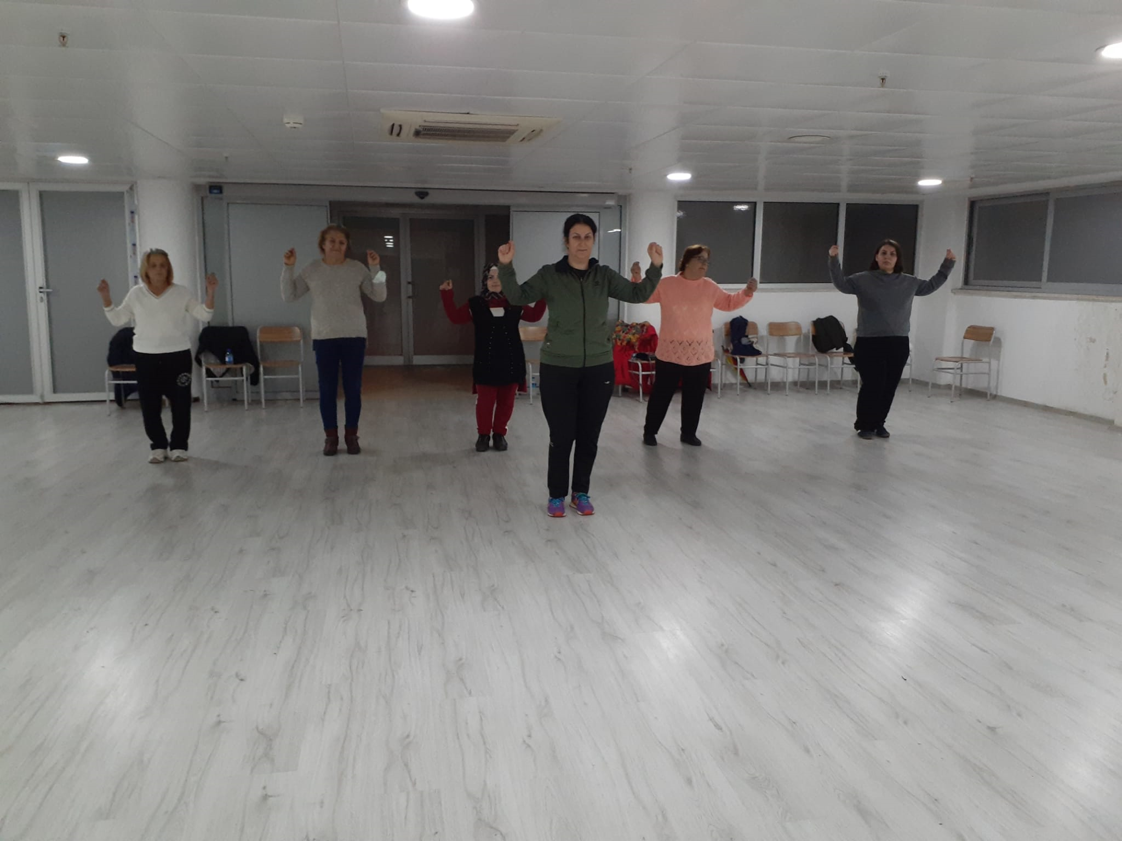
ATASEM İLE İŞBİRLİĞİ İÇERİSİNDE AÇMIŞ OLDUĞUMUZ HALK OYUNLARI KURSUMUZ DEVAM ETMEKTE OLUP EĞİTİM-ÖĞRETİM YILI SONUNDA GÖSTERİLERİNİ DÜZENLEYECEKLERDİR.

Slide 9
İLÇEMİZ BOĞAZKENT MAHALLAESİNDE DÜZENLENEN SU KABAĞI İŞLEMECİLİĞİ KURSUMUZUN SERGİSİ HAZİRAN AYINDA DÜZENLENECEKTİR.

Slide 12
BAĞLAMA KURSLARIMIZ DEVAM ETMEKTE OLUP 24 KASIM ÖĞRETMENLER GÜNÜNDE GÖSTERİLERİNİ İCRA EDECEKLERDİR.

Slide 14
TÜRK HALK MÜZİĞİ KOROSU 24 KASIM ÖĞRETMENLER GÜNÜNDE GERÇEKLEŞTİRECEĞİ KONSER İÇİN ÇALIŞMALARINI SÜRDÜRMEKTEDİR.

